Slide 1





Slide 2

项目介绍
核心功能：
  实现局域网内点对点、广播的信息传输
  支持多种信息，包括多媒体传输
相关信息：Adhoc与移动网络，安卓平台，C/S构架
工程价值及意义

Slide 3

项目介绍
国际
国内
随着3G成熟,4G网络的发展以及智能手机的硬件能力的提升,移动社交网络服务在互联网市场大放光彩。移动社交越来越受用户的欢迎,其市场价值也逐渐显现。
  wine
  whatsapp
我国在该领域也有广泛的发展，以下产品已在不同领域使用:
  微信
  美拍、移动支付宝
  qq 漂流瓶
  这些产品都是来自市场开发，技术与学术界不易，对于无线自组网的支持缺失

Slide 4
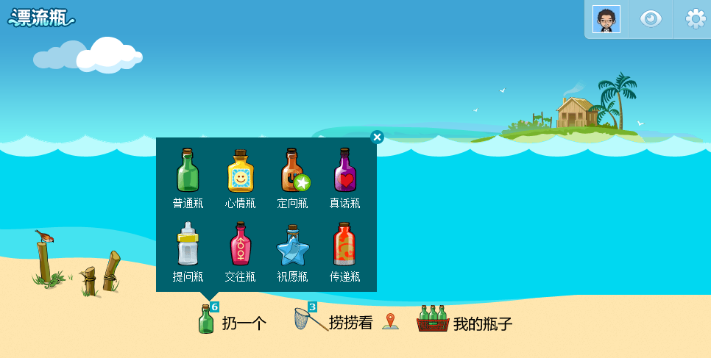
项目介绍
qq漂流瓶

Slide 5

项目介绍
核心功能：
  实现点对点、广播的信息传输
  支持多媒体传输
项目范围：Adhoc与移动网络，安卓平台，C/S构架
工程价值及意义：不依赖移动网络的传输，实现局域网条件下的信息交流，实现广域接力传递通信

Slide 6

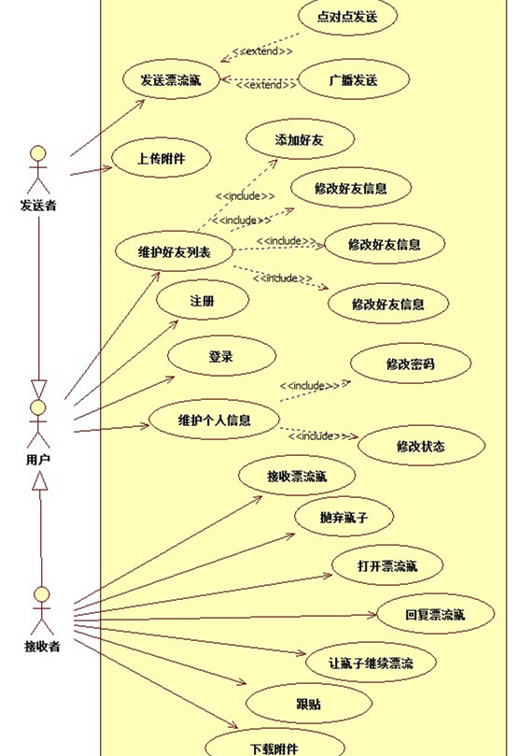
项目介绍
核心需求：
点对点传输漂流瓶
广播传输漂流瓶
语音信息发送与接收
多媒体资源上传下载
离线消息

Slide 7

项目介绍
核心需求：
点对点传输漂流瓶
广播传输漂流瓶
语音信息发送与接收
多媒体资源上传下载
离线消息

Slide 8

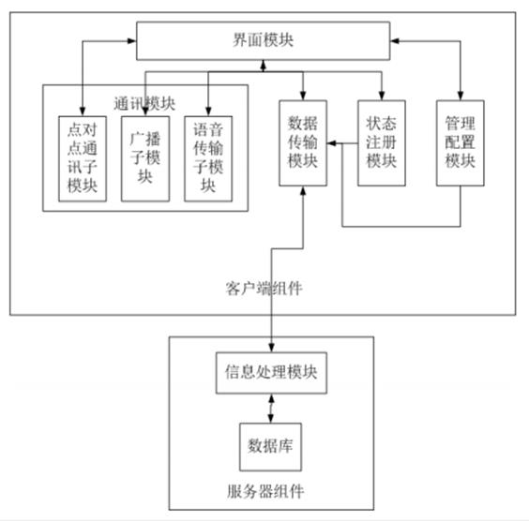
技术方案——总体设计
编号 | 模块名称 | 功能概述 | 备注
01 | 界面模块 | 显示用户信息 漂流瓶的显示和发送 附件的上传和下载 显示好友列表 | 与用户之间的所有交互
02 | 管理配置模块 | 用户登录注册 用户偏好设置 客户端组件配置 | 用户配置信息的处理
03 | 通讯模块 | 点对点通讯子模块 广播通讯子模块 语音通讯子模块 | 点对点和广播通信方式都涉及多媒体附件上传到服务器。点对点和语音通讯子模块涉及到离线消息传输。
04 | 状态注册模块 | 监控用户位置 周期性在服务器上注册状态 | 位置：即用户的网络位置，包括wifi通信时切换到其他无线存取点，或者移动通信时移动到其他蜂窝
05 | 数据传输模块 | 配置信息和状态信息向服务器的发送 多媒体文件的上传和下载 | 多媒体文件包括照片，音频，视频文件
06 | 信息处理模块及数据库模块 | 接收并处理客户端信息 处理客户端的上传和下载功能 | 在服务器端的模块，处理所有与客户端的交互

Slide 9

技术方案——总体设计
1、 用户接口
此项目是一款基于android操作系统的手机应用，其用户接口就是应用界面，提供用户的登录注册，用户设置，以及用户编辑漂流瓶，查看漂流瓶等交互。
2、外部接口
向心愿瓶，粉碎瓶等项目提供框架及通讯接口。
3、内部接口
系统内部各个模块之间的接口说明如下：

Slide 10

技术方案——总体设计
模块名称 | 与其他模块之间的接口 | 接口功能描述
界面模块 | 配置管理模块的接口 | 将用户的注册登录信息发送给配置管理模块
 | 通讯模块 | 界面模块通过通讯模块传送漂流瓶
 | 状态注册模块 | 登录或离线时的状态信息的发送
 | 数据传输模块 | 多媒体附件的上传和下载
配置管理模块 | 数据传输模块 | 配置信息通过数据传输模块发送给服务器
状态注册模块 | 数据传输模块 | 状态信息通过数据传输模块发送给服务器
信息处理模块 | 数据传输模块 | 客户端的登录注册请求、配置信息、状态信息、离线消息、多媒体附件通过数据传输模块进行传送。

Slide 11

技术方案
技术难点 | 难点原因 | 风险应对策略
客户端之间通信 | 识别组网，建立连接，情况复杂 | 采用业界已有的技术
外部模块负载 | 多个模块（界面，通信）负载外部模块功能 | 暂缓接收外部模块的负载
数据库传输控制 | 同时支持多个客户端信息传输，信息类型多样化 | 备用方案：排队读写
前后台之间通信 | 采用restful构架，后台多线程使用，前台调用多模块调用 | 备用方案：单线程，socket

Slide 12

其他
开发方法：敏捷开发
（1）后台使用java+spring3.0开发，数据库使用mysql；
（2）前端使用java+安卓sdk开发，使用实物手机进行调试仿真
（3）通信模块统一采用HTTP应用层通信
环境：
（1）开发环境为eclipse
（2）使用环境为前端安卓，后端win7平台
测试方法：
正常功能使用
各种场景的支持
各种文件的支持

Slide 13




其他
指导老师
丁箐 老师
项目组成员
王健
陈奇宁
潘志勇

Slide 14

其他
2014.11~2015.1
2015.1~2015.4
2015.4~2015.5
2015.5
2014.10
2014.11
确定软件管理计划，搭建开发环境，完成需求分析与概要设计
完成各个模块的详细设计
第一轮编码实现编写核心算法及应用，并进行集成测试与调试
第二轮编码实现，实现所有必要需求，并进行测试与调试
第三轮迭代，内部验收测试，修改代码与文档符合项目管理标准，准备验收资料
撰写总结报告，鉴定项目成果，发表论文等。

Slide 15
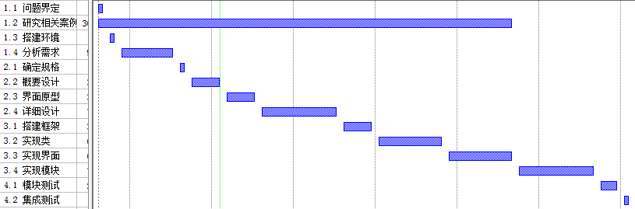

其他

Slide 16


